Slide 1
Лекция 3. Динамическая маршрутизация: архитектура и основы OSPFv2

Slide 2
Цель лекции
Понимать, зачем enterprise-сети переходят от статических маршрутов к динамической маршрутизации
Различать IGP, EGP, Distance-Vector и Link-State протоколы
Объяснять архитектуру OSPFv2, соседство, Router ID и cost
Настраивать single-area OSPF, passive-interface и распространение default route

Slide 3
Учебные вопросы
1. Классификация протоколов: IGP/EGP и Distance-Vector/Link-State
2. RIPv2 как исторический пример Distance Vector
3. Архитектура OSPF, области и Area 0
4. Пакеты Hello, DBD, LSR, LSU и LSAck
5. Состояния соседства OSPF
6. Router ID и Loopback-интерфейсы
7. OSPF Cost и Reference Bandwidth
8. passive-interface и default-information originate

Slide 4
1. Динамическая маршрутизация уменьшает ручную работу администратора
В сети с несколькими маршрутизаторами статические маршруты быстро становятся трудными для сопровождения
Динамический протокол маршрутизации сам обменивается информацией о сетях и отказах
IGP (Interior Gateway Protocol) работает внутри одной организации или автономной системы
EGP (Exterior Gateway Protocol) работает между автономными системами, например BGP в Интернете
В этой лекции изучается OSPFv2 как внутренний протокол маршрутизации для IPv4

Slide 5
Distance-Vector и Link-State думают по-разному
Distance-Vector протокол знает направление и расстояние до сети через соседей
Link-State протокол строит карту состояния связей и самостоятельно считает кратчайший путь
OSPF относится к Link-State протоколам и использует алгоритм SPF
SPF (Shortest Path First) — расчет кратчайших путей на основе базы топологии
Link-State сложнее, но лучше масштабируется и быстрее сходится

Slide 6
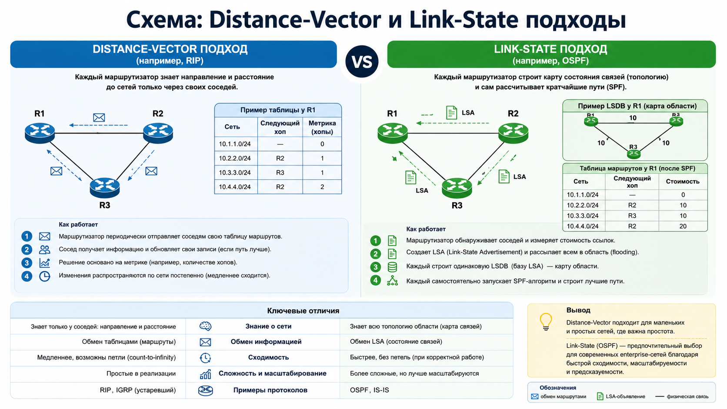
Схема: Distance-Vector и Link-State подходы

Slide 7
2. RIPv2 полезен как исторический контраст
RIPv2 (Routing Information Protocol version 2) — старый Distance-Vector протокол маршрутизации
Его метрика — количество хопов до сети
Максимальная полезная метрика RIP — 15 хопов, 16 считается недостижимым
RIPv2 является classless-протоколом и поддерживает CIDR/VLSM
Маршруты передаются периодически multicast-адресом 224.0.0.9
Сравнение с RIP помогает понять, почему OSPF лучше подходит для enterprise-сетей

Slide 8
Области позволяют масштабировать OSPF-домен
OSPF (Open Shortest Path First) — открытый link-state протокол динамической маршрутизации
OSPFv2 используется для IPv4-маршрутизации
Area — логическая часть OSPF-домена, внутри которой маршрутизаторы синхронизируют LSDB и считают SPF
Area 0 называется backbone и является центральной областью OSPF-дизайна
ABR передает между областями маршрутную информацию, но не распространяет все внутренние LSA без изменений

Slide 9
LSA и LSDB лежат в основе OSPF
LSA (Link-State Advertisement) — объявление о состоянии связи или маршрутизатора
LSDB (Link-State Database) — база link-state объявлений, из которой OSPF строит карту области
Маршрутизаторы одной области должны иметь согласованную LSDB
Маршрутизатор, работающий в нескольких областях, поддерживает отдельную LSDB для каждой области
После обмена LSA каждый маршрутизатор сам рассчитывает лучшие пути алгоритмом SPF

Slide 10
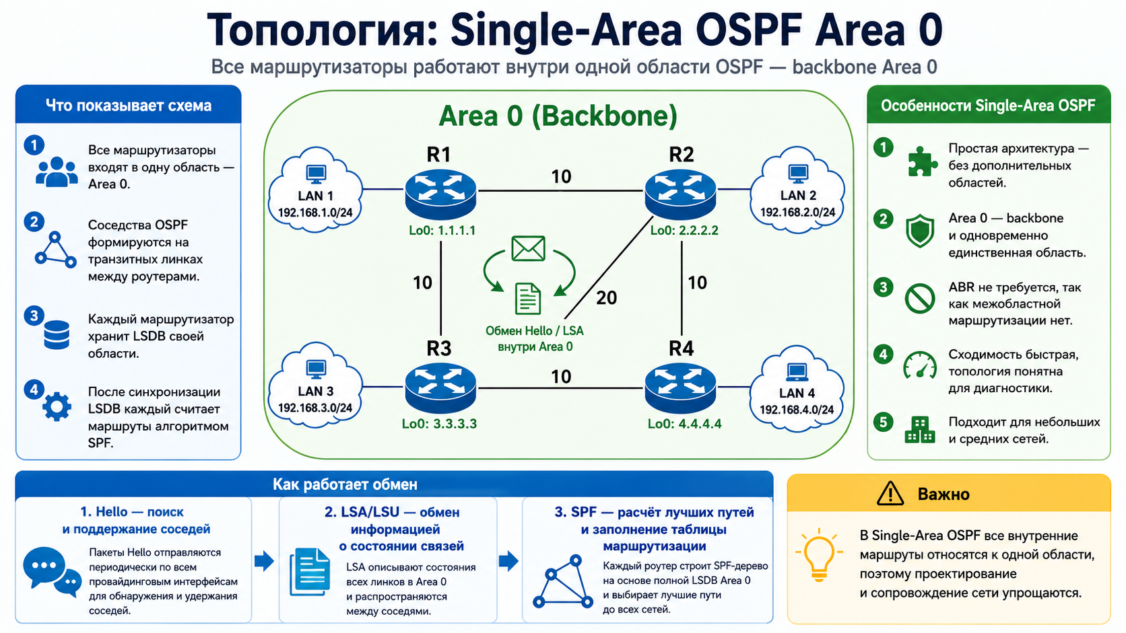
Топология: Single-Area OSPF Area 0

Slide 11
4. OSPF использует несколько типов пакетов
OSPF работает непосредственно поверх IP: Ethernet → IPv4 Protocol 89 → OSPF packet
OSPF не использует TCP или UDP для обмена служебными пакетами
224.0.0.5 — multicast AllSPFRouters
224.0.0.6 — multicast AllDRouters
Hello, DBD, LSR, LSU и LSAck используются для поиска соседей и синхронизации LSDB

Slide 12
Типы OSPF-пакетов выполняют разные задачи
Hello — поиск соседей и поддержание соседства
DBD (Database Description) — краткое описание содержимого LSDB
LSR (Link-State Request) — запрос недостающих LSA
LSU (Link-State Update) — передача LSA-сведений
LSAck (Link-State Acknowledgment) — подтверждение получения LSA

Slide 13
Hello-пакеты проверяют ключевые параметры соседства
Соседство OSPF не поднимется, если отличаются Area ID
Hello и Dead timers должны совпадать между соседями
Аутентификация и stub-флаги области должны быть согласованы
На broadcast- и NBMA-сегментах должна быть согласована маска подсети
На point-to-point-интерфейсах проверка маски работает иначе и обычно не является условием соседства
Passive-interface запрещает отправку Hello на выбранном интерфейсе

Slide 14
Hello и Full ломаются по разным причинам
Если Hello не принят, обычно проверяют Area ID, timers, authentication, stub-флаги и passive-interface
Если соседство видно, но не доходит до Full, проблема часто находится в ExStart или Exchange
MTU mismatch не мешает первому Hello, но может оставить соседство в ExStart/Exchange
Duplicate Router ID приводит к нестабильности и ошибкам соседства
Несовпадающий тип сети или фильтрация OSPF-пакетов также мешают полной adjacency

Slide 15
5. Соседство OSPF проходит несколько состояний
Down — сосед не обнаружен
Init — получен Hello от соседа, но двусторонность еще не подтверждена
2-Way — маршрутизаторы видят друг друга в Hello-пакетах
ExStart и Exchange — соседи согласуют обмен описаниями базы
Loading и Full — недостающие LSA загружены, adjacency полностью сформирована

Slide 16
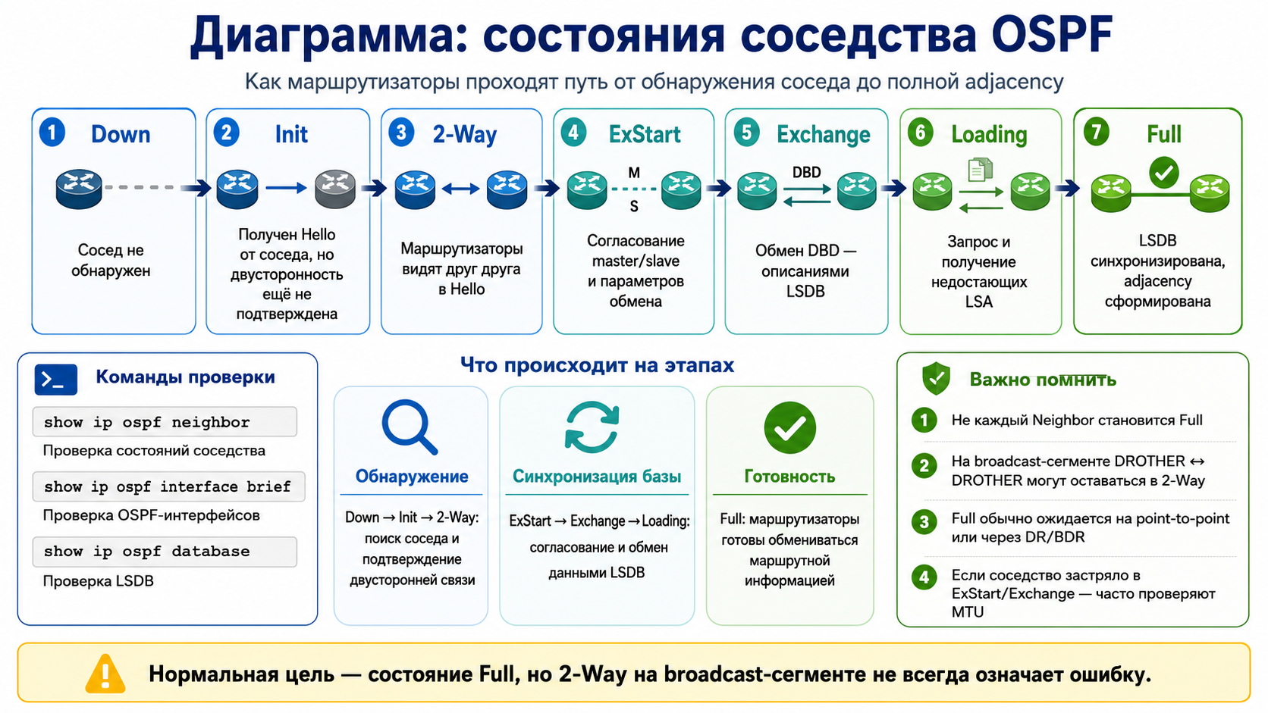
Диаграмма: состояния соседства OSPF

Slide 17
Neighbor и Adjacency — не одно и то же
Neighbor relationship означает, что маршрутизаторы обнаружили друг друга через Hello
Adjacency означает, что соседи синхронизировали LSDB и дошли до состояния Full
Состояние Full означает полностью сформированную OSPF adjacency между данными соседями
На broadcast-сегменте два DROTHER-маршрутизатора могут оставаться в 2-Way
Это нормально: не все OSPF-соседи обязаны становиться Full друг с другом

Slide 18
Команды проверки соседства
show ip ospf neighbor показывает соседей, их состояние и интерфейс
FULL ожидается на point-to-point-сети или со стороны DR/BDR
2-Way на broadcast-сегменте может быть нормальным для соседей DROTHER
show ip ospf interface brief показывает интерфейсы OSPF, Area и cost
Если сосед stuck в ExStart или Exchange, проверяют MTU, тип сети и обмен DBD

Slide 19
6. Router ID является уникальным идентификатором OSPF-маршрутизатора
Router ID — 32-битный идентификатор маршрутизатора в OSPF, записываемый как IPv4-адрес
Это не обязательно адрес активного интерфейса, а логический идентификатор устройства
Cisco IOS сначала использует вручную заданный router-id
Если router-id не задан, выбирается наибольший IPv4-адрес любого Loopback-интерфейса
Если Loopback нет, выбирается наибольший IPv4-адрес активного не-Loopback-интерфейса

Slide 20
Router ID выбирается при запуске процесса OSPF
Router ID не меняется автоматически после появления нового интерфейса с более высоким адресом
SVI тоже может участвовать в автоматическом выборе как активный не-Loopback-интерфейс
В лаборатории лучше задавать router-id вручную, чтобы схема была предсказуемой
После изменения Router ID может потребоваться clear ip ospf process
Команда clear ip ospf process сбрасывает соседства, поэтому в рабочей сети применяется осторожно

Slide 21
Loopback делает Router ID стабильным
Loopback-интерфейс — виртуальный интерфейс маршрутизатора, который не зависит от одного физического кабеля
Пример: interface loopback0, ip address 1.1.1.1 255.255.255.255
Loopback удобно использовать как стабильный адрес управления и идентификатор
Команда router-id 1.1.1.1 внутри router ospf 1 фиксирует идентификатор явно
Проверка Router ID выполняется командой show ip ospf

Slide 22
7. OSPF Cost зависит от bandwidth интерфейса
Cost — метрика OSPF, показывающая стоимость прохождения через интерфейс
Формула: OSPF Cost = Reference Bandwidth / Interface Bandwidth
По умолчанию на классическом Cisco IOS Reference Bandwidth равен 100 Мбит/с
Меньший cost предпочтительнее
Из-за старой базы 100 Мбит/с Fast Ethernet, Gigabit Ethernet и 10 Gigabit Ethernet могут получить одинаковый cost 1

Slide 23
Формула Cost объясняет проблему быстрых интерфейсов
10 Мбит/с: 100 / 10 = cost 10
100 Мбит/с: 100 / 100 = cost 1
1 Гбит/с: 100 / 1000 округляется до cost 1
10 Гбит/с: 100 / 10000 тоже получает cost 1
Поэтому reference bandwidth нужно менять, если в сети есть гигабитные и более быстрые каналы

Slide 24
Reference Bandwidth задают согласованно
Команда auto-cost reference-bandwidth 10000 задает базу расчета как 10000 Мбит/с
10000 Мбит/с соответствует 10 Гбит/с
После такой настройки 100 Мбит/с получает cost 100, 1 Гбит/с — cost 10, 10 Гбит/с — cost 1
Команду выполняют внутри router ospf 1 на всех маршрутизаторах OSPF-домена
Команда show ip ospf interface показывает cost конкретного интерфейса

Slide 25
bandwidth не меняет физическую скорость порта
Команда bandwidth задает логическое значение для расчетов протоколов и QoS
Она не превращает физический интерфейс 100 Мбит/с в гигабитный
Для явного управления метрикой OSPF проще использовать ip ospf cost 20 на интерфейсе
Физическая скорость Ethernet настраивается отдельными механизмами, например speed, если платформа это поддерживает
В учебной сети лучше явно документировать, почему изменен cost

Slide 26
8. network-команда выбирает интерфейсы, а не просто объявляет сеть
Команда network в OSPF использует wildcard mask, а не обычную subnet mask
network 192.168.10.0 0.0.0.255 area 0 ищет локальные интерфейсы, чьи IP-адреса подходят под условие
Найденные интерфейсы включаются в OSPF и относятся к Area 0
После включения интерфейса его connected-сеть появляется в OSPF
Ошибочная wildcard mask может включить лишний интерфейс или оставить нужный линк вне OSPF

Slide 27
Практический расчет wildcard mask
Wildcard mask получается обратной к subnet mask
Для 255.255.255.252 wildcard будет 0.0.0.3
Пример для транзитного /30: network 10.0.0.0 0.0.0.3 area 0
Для 255.255.255.0 wildcard будет 0.0.0.255
Проверка результата: show ip ospf interface brief

Slide 28
passive-interface защищает клиентские сети от соседства
passive-interface запрещает отправку OSPF Hello на интерфейсе
Сеть интерфейса продолжает анонсироваться, если интерфейс включен в OSPF через network или ip ospf
Команда passive-interface default делает все интерфейсы пассивными по умолчанию
Команда no passive-interface gigabitEthernet0/0 разрешает соседство только на транзитном линке
Это хорошая практика: OSPF-соседства создаются только между маршрутизаторами

Slide 29
default-information originate распространяет default route
Команда default-information originate анонсирует default route в OSPF
По умолчанию на маршрутизаторе уже должен существовать default route в RIB
В обычном случае соседи видят маршрут как O*E2 0.0.0.0/0
С параметром metric-type 1 маршрут может отображаться как O*E1 0.0.0.0/0
Ключевое слово always используют осторожно: оно может создать blackhole при отсутствии реального выхода

Slide 30
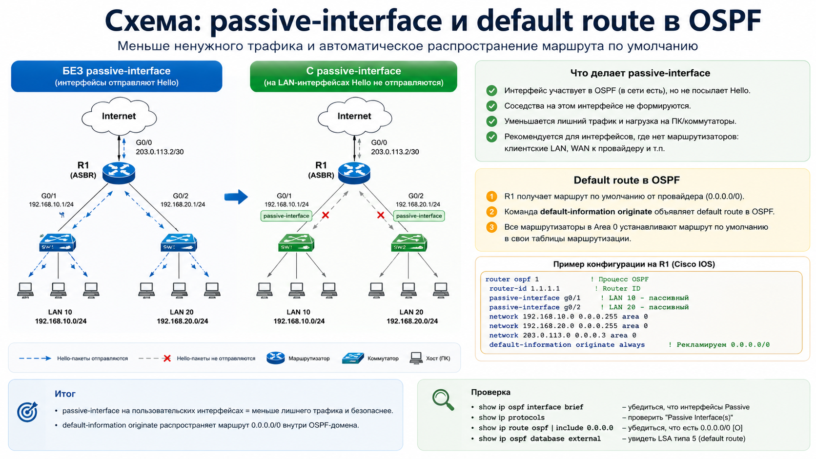
Схема: passive-interface и default route в OSPF

Slide 31
Базовая конфигурация Single-Area OSPF
router ospf 1 открывает процесс OSPF
router-id 1.1.1.1 фиксирует идентификатор маршрутизатора
network 10.0.0.0 0.0.0.3 area 0 включает транзитный /30 линк
passive-interface default и no passive-interface g0/0 ограничивают соседства
show ip ospf neighbor подтверждает состояние соседей

Slide 32
ECMP в OSPF появляется при равной стоимости
Если OSPF видит несколько путей с одинаковым суммарным cost, он может установить их одновременно
В show ip route одна сеть будет иметь несколько next-hop
Это дает балансировку и резервирование на уровне маршрутизации
Путь 1: cost 10 + cost 10 = 20; путь 2: cost 5 + cost 20 = 25
OSPF выберет путь с cost 20; если оба пути имеют cost 20, возможно ECMP

Slide 33
Типовые ошибки OSPFv2
Разные Area ID на концах одного линка
Неверная wildcard mask в network-команде
Одинаковый Router ID на двух маршрутизаторах
passive-interface включен на транзитном линке
MTU mismatch оставляет соседство в ExStart/Exchange
Разные Hello/Dead timers или несогласованная аутентификация

Slide 34
Process ID в OSPF является локальным
Команда router ospf 1 создает процесс с локальным номером 1
У соседнего маршрутизатора может быть router ospf 10, и соседство все равно поднимется
Для соседства важны параметры интерфейса, Area ID, timers, authentication и сеть
Одинаковый process ID используют для удобства документации, а не из-за требования протокола
Это отличие полезно проговорить до лабораторных ошибок с номером процесса

Slide 35
Мини-кейс: соседство не появляется
Проверить ping между адресами транзитного линка
Проверить, включен ли интерфейс в OSPF через show ip ospf interface brief
Проверить, не включен ли passive-interface на транзитном интерфейсе
Проверить Area ID и wildcard mask в running-config
Если Hello видны, но Full нет, проверить MTU, duplicate Router ID и тип сети

Slide 36
Порядок диагностики OSPF
Проверить IP-связность соседних интерфейсов через ping
Проверить OSPF-интерфейсы командой show ip ospf interface brief
Проверить соседей командой show ip ospf neighbor
Проверить общие параметры командой show ip protocols и show ip ospf
Проверить LSDB командой show ip ospf database
Проверить установленные маршруты командой show ip route ospf

Slide 37
Отладку OSPF включают только на время проверки
show running-config | section router ospf помогает проверить network и passive-interface
show ip ospf interface GigabitEthernet0/0 показывает timers, Area, network type и cost
В PNetLab можно использовать debug ip ospf hello для проверки Hello-пакетов
После проверки обязательно отключить отладку: undebug all
В Packet Tracer часто надежнее использовать Simulation Mode

Slide 38
Итоги лекции
OSPFv2 является link-state IGP для IPv4 enterprise-сетей
OSPF строит Neighbor relationship через Hello, а полная Adjacency требует синхронизации LSDB
Router ID выбирается по строгому алгоритму и лучше задается вручную
Cost рассчитывается по формуле Reference Bandwidth / Interface Bandwidth
network включает интерфейсы в OSPF, passive-interface ограничивает соседства, default-information originate вводит O*E2 default route

Slide 39
Контрольные вопросы
Чем Link-State протокол отличается от Distance-Vector?
Чем Neighbor relationship отличается от Adjacency?
Какие пакеты OSPF участвуют в синхронизации LSDB?
Как Cisco выбирает Router ID автоматически?
Как рассчитывается OSPF Cost и в каких единицах задается reference bandwidth?
Почему network-команда не означает прямое объявление введенной сети?
Что проверить, если соседство OSPF не переходит в Full?

